Slide 1
সবাইকে
শুভেচ্ছা

Slide 2
শিক্ষক পরিচিতি
মোসাঃ ফেরদৌসী খাতুন
সহকারি শিক্ষক
চুনাখালী সরকারি প্রাথমিক বিদ্যালয়
সদর,চাঁপাইনবাবগঞ্জ

Slide 3
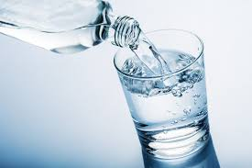
পাঠ পরিচিতি
পাঠের শিরোনামঃ জীবনের জন্য পানি
অধ্যায়ঃ ৩ পাঠ্যংশঃ পানি দূষন
শ্রেণীঃ ৫ম বিষয়ঃ প্রাথমিক বিজ্ঞান

Slide 4
শিখন ফলঃ
৩.৩.১ মানুষের জীবনে পানি দূষণের ফলাফল বা প্রভাব ব্যাখা করতে পারবে ।
৩.৪.১ পানি দূষণের কারন গুলো বলতে পারবে ।
৩.৪.২ পানি দূষণ প্রতিরোধে প্রয়োজনীয় পদক্ষেপ সানাক্ত করতে পারবে ।

Slide 5
আবেগ সৃষ্টি

Slide 6
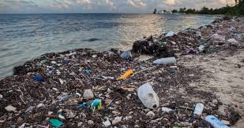
পূর্বজ্ঞান যাচাই
ছবিতে তোমরা কী দেখতে পাচ্ছ ?
পানি বিশুদ্ধ না দূষিত?

Slide 7
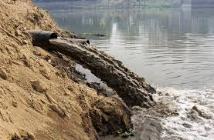
পাঠ ঘোষণা
আজ আমরা পানি দূষণ সম্পর্কে জানব ।পানি দূষণের প্রভাব ও প্রতিকার নিয়েও আলোচনা করব।

Slide 8
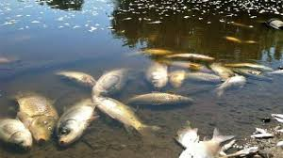
পানি দূষণের ফলে কী ঘটেছে?
মাছ গুলো মারা গেছে ।

Slide 9
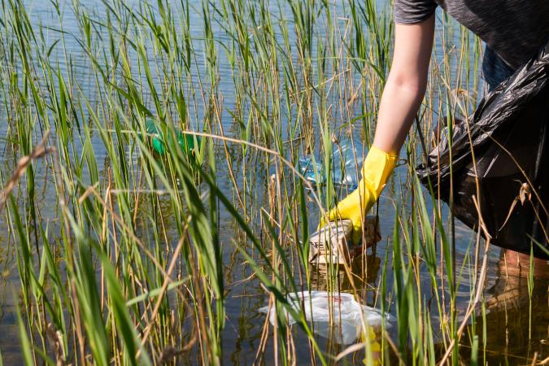
পানি দূষণের প্রতিকার কী ভাবে করা যায় ?
পানিতে ময়লা আবর্জনা না ফেলে ।

Slide 10
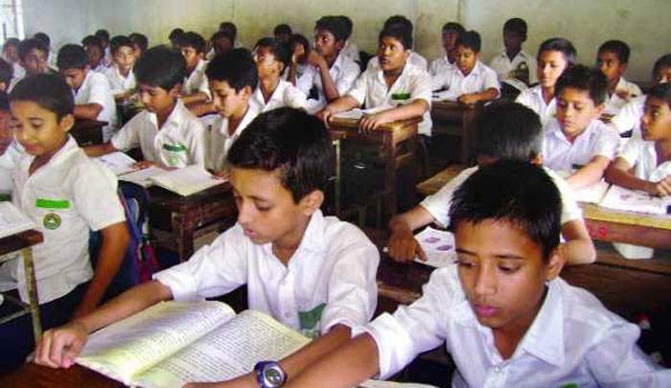
পাঠ্য বইএর সাথে সংযোগ স্থাপন
পাঠ্য বই এর ২১ পৃষ্ঠা বের কর ।সবাই মনোযোগ সহকারে নিরবে পড় ।

Slide 11
দলীয় কাজ
এসো আমরা ৩ টি দলে ভাগ হয়ে কাজ করি ।
লাল দল
সবুজ দল
বেগুনি দল
পানি দূষণের কারণ গুলো লিখ
পানি দূষণের প্রভাব
গুলো লিখ
পানি দূষণের প্রতিকার গুলো লিখ

Slide 12
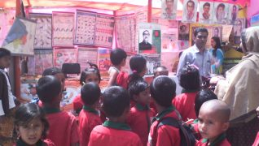
দলীয় কাজ উপস্থাপন
প্রত্যেক দল তোমাদের কাজগুলো উপস্থাপন কর

Slide 13
মূল্যায়ন
১। পানি দূষণের ৩ টি কারন লিখ ।
২। পানি দূষণের ৩টি প্রতিকার লিখ ।
৩।হঠাৎ তোমার ডায়রিয়া হল ।কী কারণে
এমন হল বলোত?
সঠিক উত্তরটি খাতায় লিখ
১।কোনটি পানি দূষণের কারন?
ক)ধোঁয়া খ)নর্দমার বর্জ্য গ)হর্ন বাজানো ঘ)ক্ষতিকর গ্যাস
২)পানি দূষণের ফলে কী ঘটে?
ক)ডায়রিয়া খ)টায়ফয়েড গ)নিউমোনিয়া ঘ)হাম

Slide 14
বাড়ির কাজ
তোমার আশে পাশে যে পুকুর আছে তার
পানি কী ভাবে দূষিত হচ্ছে তা বাড়ী থেকে
লিখে নিয়ে আসবে ।

Slide 15
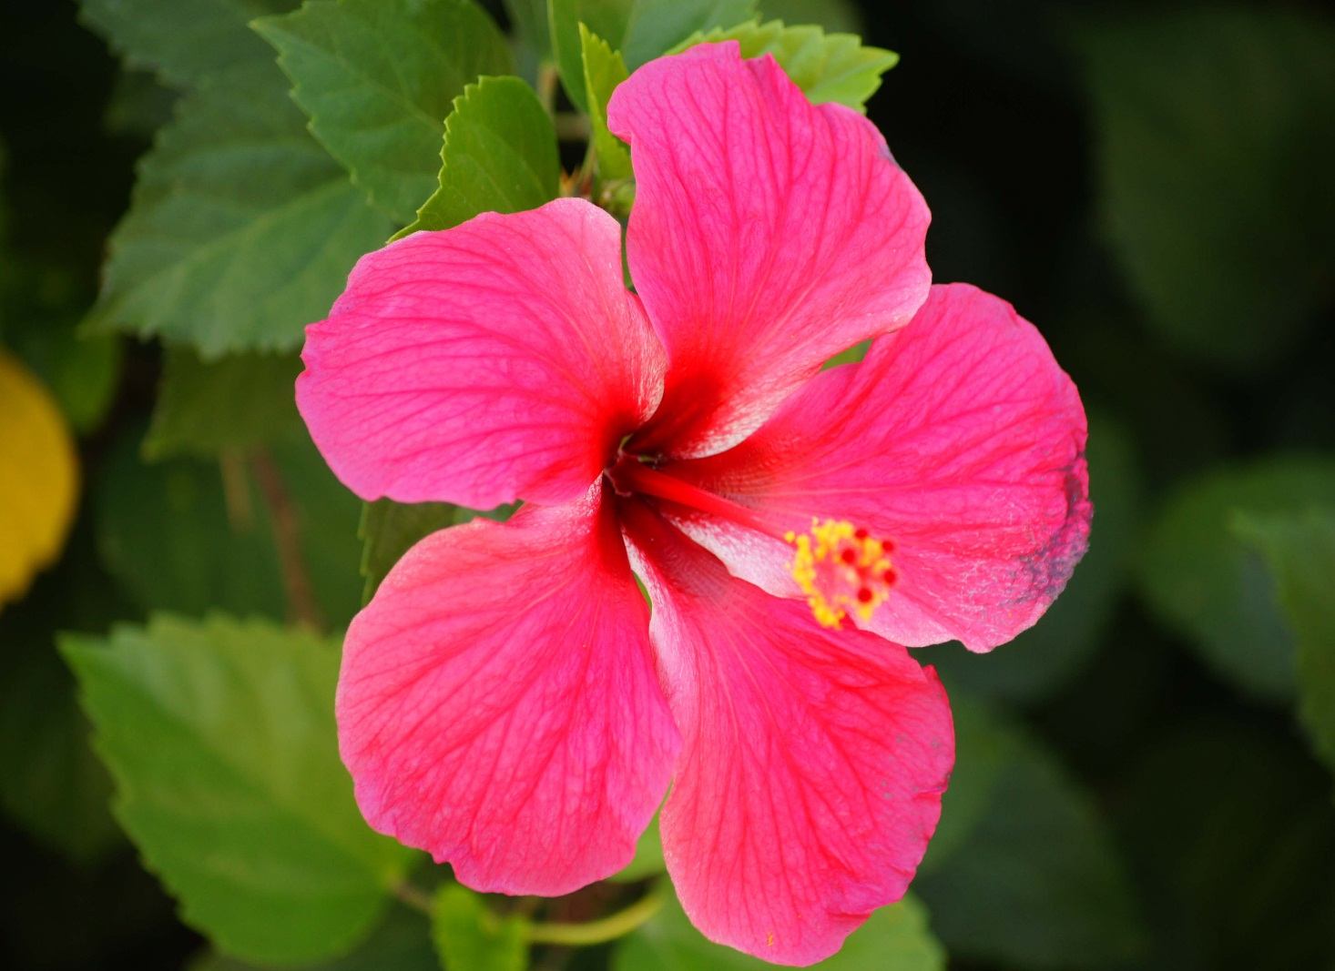
ধন্যবাদ

